Slide 1
学习进展汇报
汇报人：朱铮扬
汇报日期：2025.12.24

Slide 2
1 状态向量定义
例如
1
4
需要符合角度和距离约束
2
3

Slide 3
2 误差线性化
因为

Slide 4
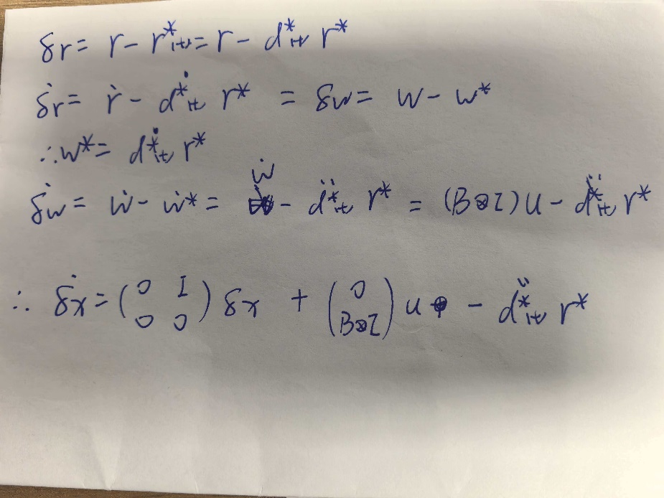
3 lqr设计

Slide 5
4 缺陷
缺陷:
LQR控制缺少公共速度项
还是需要坐标系对齐
Lqr系统模型多了一个项，需要考虑怎么解决
后续:
系统学习最优控制理论

